Slide 1

Multimodalidade com múltiplos dispositivos
Programa de Pós-Graduação em Ciência da Computação
Plano de Estudo e Pesquisa
Lucio Polese Cossio
Orientadora: Prof. Milene Selbach Silveira

Slide 2
Sumário
Computação Ubíqua
Características
Exemplos
Sistemas Multimodais
Definição
Exemplos
Proposta

Slide 3
Computação Ubíqua
Três ondas da computação
Mainframe – Um computador, muitas pessoas
Computador Pessoal – Uma pessoa, um computador
Computação Ubíqua – Uma pessoa, muitos computadores

Slide 4
Características
Interação com o sistema está disponível e é acessível em qualquer lugar que o usuário precise deste.
O sistema é não intrusivo e está integrado no ambiente cotidiano.
Sistemas fáceis de utilizar, acessíveis a pessoas com pouco conhecimento técnico, confiáveis e mais intuitivos.

Slide 5
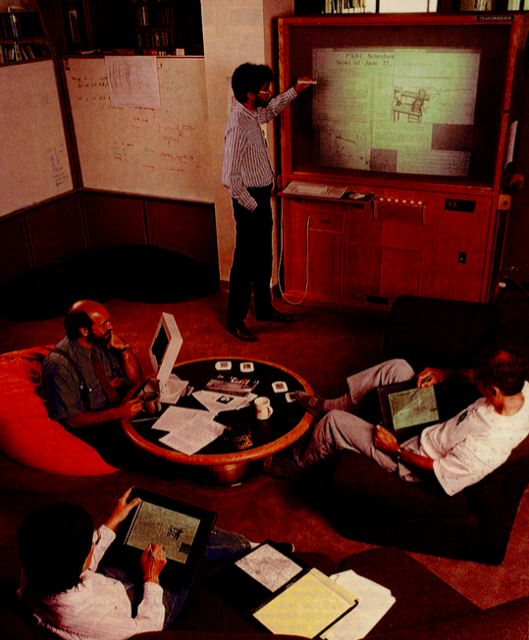
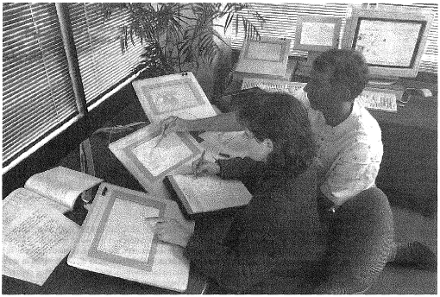
Exemplos
Xerox tabs, pads e boards

Slide 6
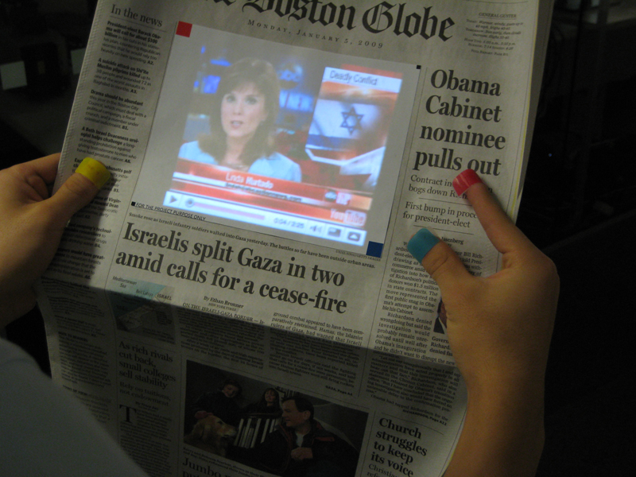
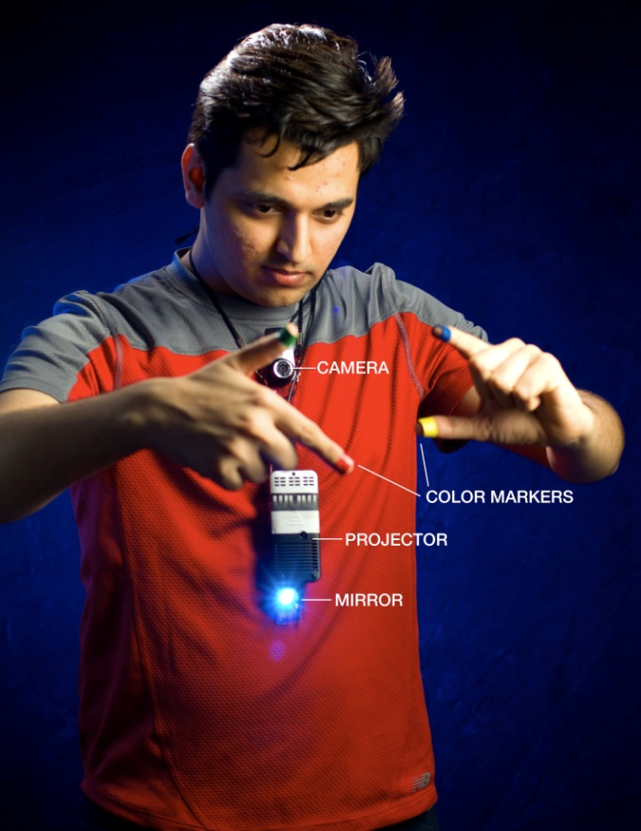
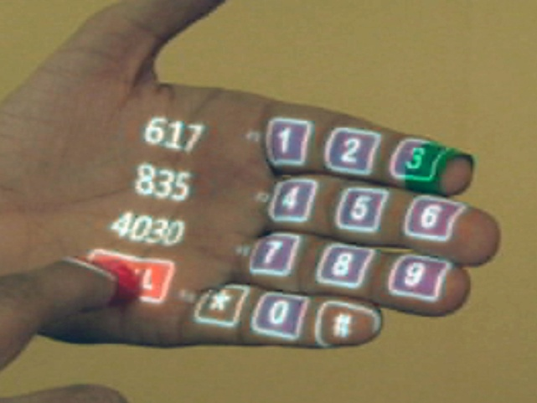
Exemplos
Sixth Sense

